Slide 1


運動訓練學
鄭景峰
訓練的基礎01

Slide 2
訓練的範疇
訓練的目的：增加運動員的技術與運動能力，使競技表現達到顛峰。
訓練的過程：長時間發展、生理、心理與社會學變項
奧運會：高尚的精神、純潔的道德、完美的身體功能
透過設計完善、計畫周詳的訓練課程
訓練方法：實務經驗與科學化應用
訓練的首要工作：設定目標、短期與長期
訓練：運動員準備達成更高競技表現的過程

Slide 3
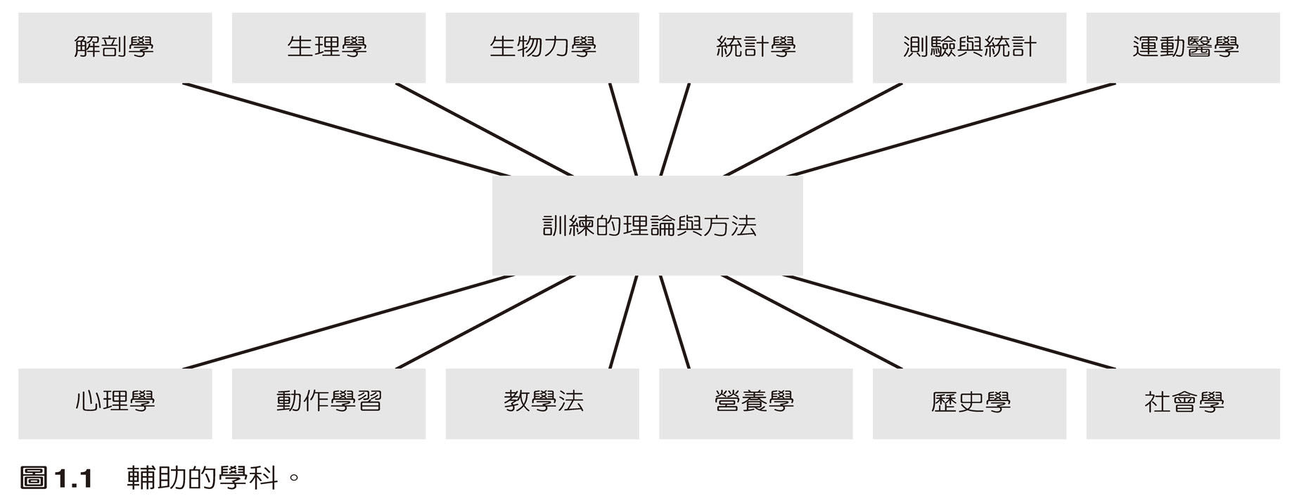
訓練相關的輔助學科

Slide 4
訓練的目標
多元的體能發展
運動專項的體能發展
技術性技能
戰術的能力
心理因素
健康維持
傷害預防
理論知識

Slide 5
訓練的目標
多元的體能發展
  體適能：耐力、肌力、速度、柔軟度、協調等
  競技運動成功的基礎
運動專項的體能發展
  專項體能
  肌力、技術、耐力、速度、柔軟度等
  體能要素的結合：爆發力、肌耐力、速耐力等
技術性技能
  技術
  建立在體適能與專項體能上

Slide 6
訓練的目標
戰術的能力
  研究對手戰術
  依據本身優點設計競賽策略
心理因素
  心理特質：紀律、勇氣、堅毅、信心等
健康維持
  定期健康檢查
  激烈訓練與恢復訓練的交替進行

Slide 7
訓練的目標
傷害預防
  最佳方式：良好的體能、適當的訓練
  疲勞→過度訓練→傷害風險
  疲勞的處理：訓練計畫中的優先順位
理論知識
  運動員的知能：訓練、規劃、營養、恢復相關的生心理知識
  與運動員一同訂定訓練目標

Slide 8
訓練的系統
系統：有組織、有方法地將一些觀念、理論或假設加以組合
Bonderchuck的訓練系統建構
  找出系統的組成因子
    來自理論、訓練方法、研究成果、優秀教練實務經驗等
  確定系統的結構
  確認系統的效力
    量化評估

Slide 9
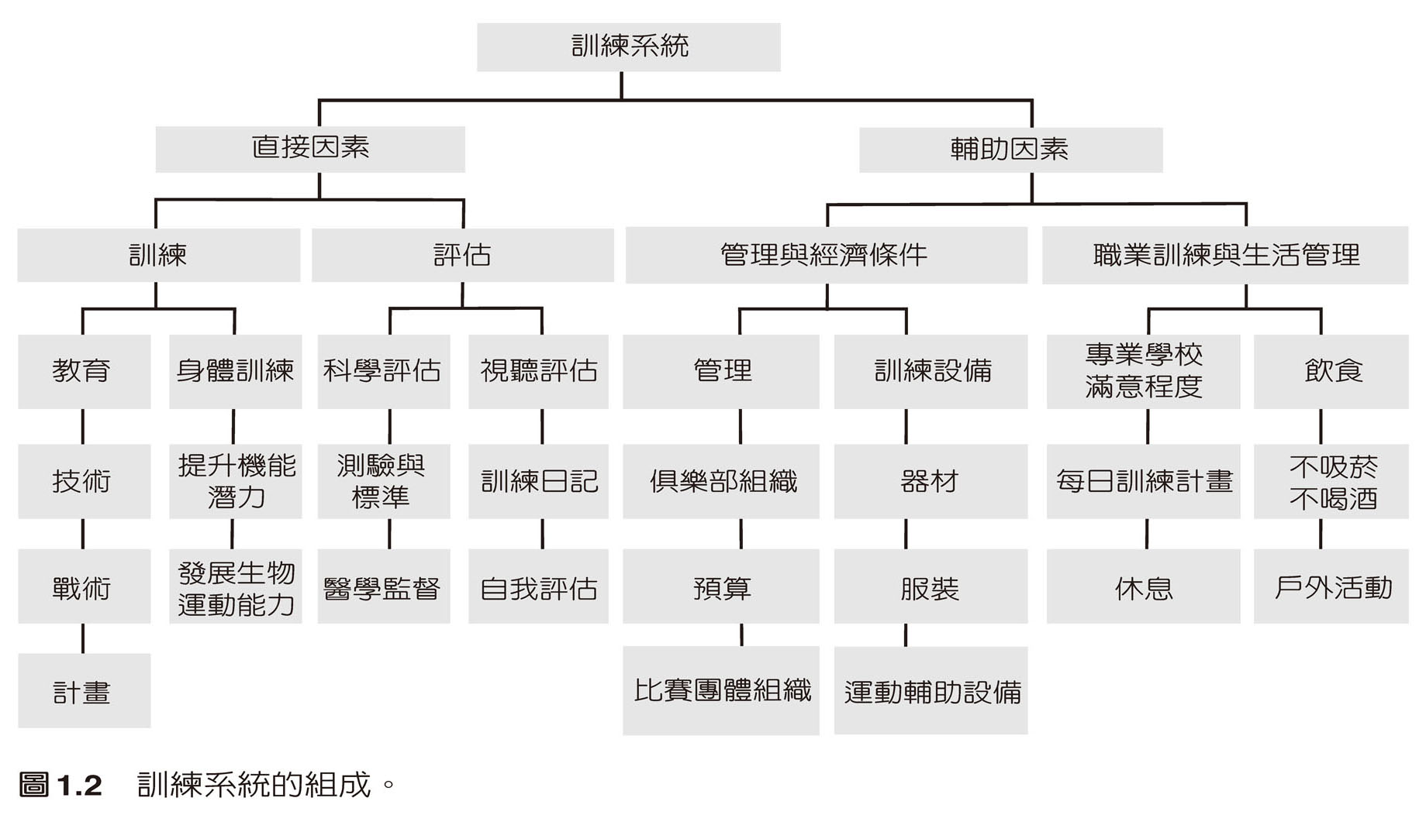
訓練的系統

Slide 10
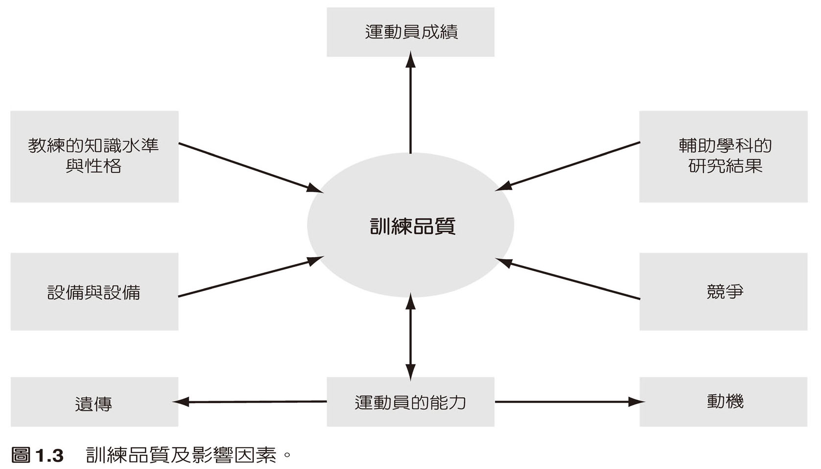
訓練品質
器材與設備

Slide 11
訓練的適應
對訓練壓力的適應
  適應不良
    疲勞、過度努力 (overreaching)、過度訓練 (overtraining)
高水準的運動表現，需要長年有計畫性、有方法且具挑戰的訓練
  逐漸增加刺激（負荷）→適應→運動表現改善
  刺激不足→高原期→運動表現停滯
  刺激過度→不良的適應→運動表現降低

Slide 12
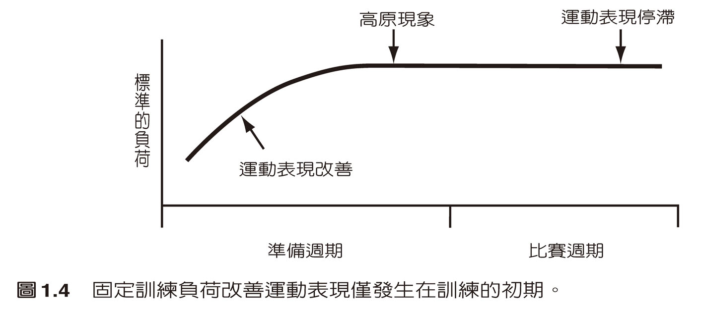
訓練的適應

Slide 13
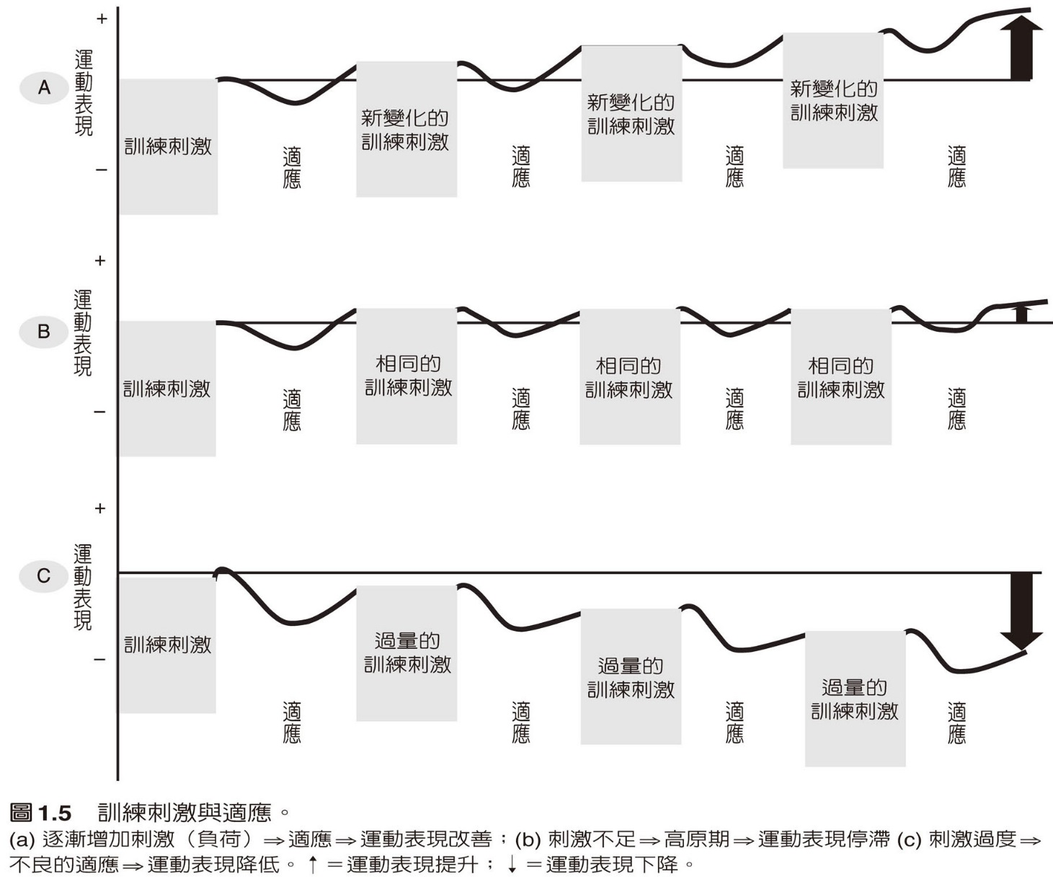
訓練的適應

Slide 14
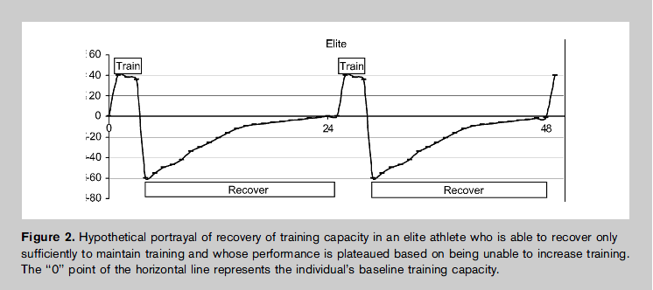
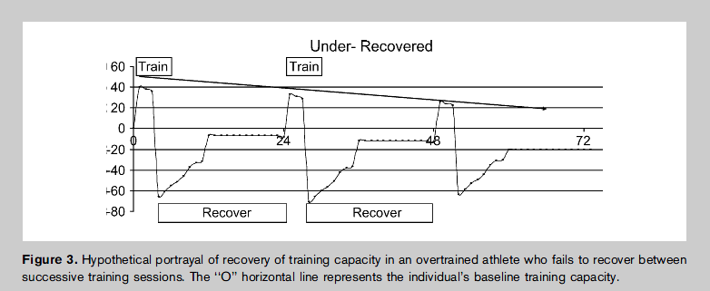
訓練的適應
Overtraining
(Bishop et al., 2008)

Slide 15
過度訓練定義
過度努力/付出 (overreach)
  訓練與/或非訓練壓力的累積，導致短期的運動表現/能力下降，並伴隨著或沒有伴隨著適應不良的生理與心理症狀（含主觀與客觀），同時，可能需要數天至數週的時間，才能恢復運動表現/能力。
過度訓練 (overtraining)
  訓練與/或非訓練壓力的累積，導致長期的運動表現/能力下降，並伴隨著或沒有伴隨著適應不良的生理與心理症狀（含主觀與客觀），同時，可能需要數週或數月的時間，才能恢復運動表現/能力。
恢復運動表現所需時間的差異
(Kreider et al., 1998)

Slide 16
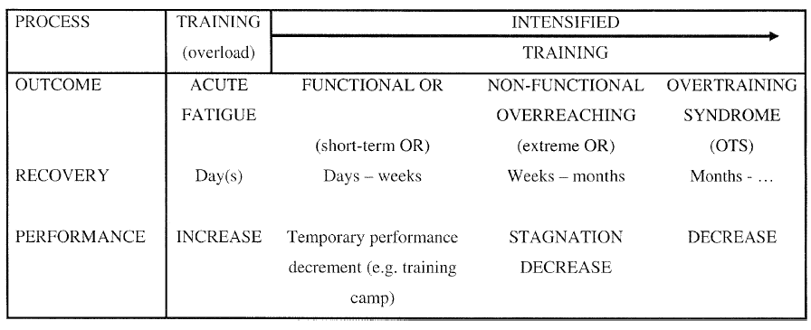
過度訓練的連續圖
功能性過度付出 (functional overreach)
無功能性過度付出 (non-functional overreach)
過度訓練症候群 (overtraining syndrome)
?
~2 wks
> 5%
(Meeusen et al., 2006)

Slide 17
訓練的適應
技術、生心理的適應
生理功能的適應
  神經肌肉
    動作效率與協調、神經系統的反射、運動單位的活化、肌肉肥大、粒線體數量
  能量代謝
    ATP、PCr儲存量、耐乳酸能力、微血管數量、脂肪供能效率、醣解系統效率、有氧系統效率
  心肺耐力
    肺容量、左心室壁厚度與容積、每跳輸出量、心跳率下降、微血管密度、乳酸閾值提升、最大攝氧量

Slide 18
訓練的適應
適應前期
  訓練計畫初期
補償階段
  競賽準備期的初期
  在達到穩定適應狀態之前，身體對訓練計畫產生補償反應
穩定或競賽前適應
  接近競賽中的狀態
競賽準備狀態
  競賽期

Slide 19
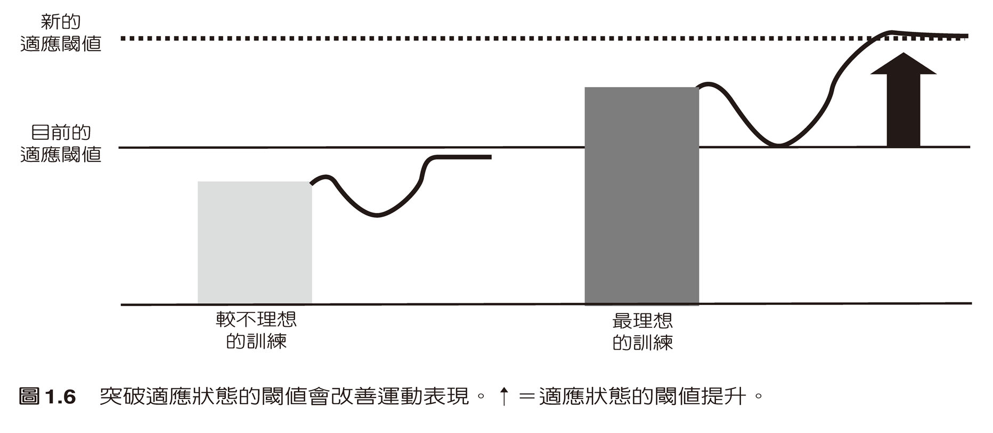
訓練的適應

Slide 20
訓練的效果
立即的訓練效果
  訓練中或結束後立即，對訓練負荷產生的生理反應
  心跳率增加、血壓增加、疲勞等
延遲性的訓練效果
  訓練的最終結果，可長期維持
累積的訓練效果
  數個訓練期的結果、長年訓練的結果
  我們非常努力訓練，而這突然就發生了

Slide 21
參考文獻
林正常等 (2011)。運動訓練法。臺北市：藝軒圖書出版社。
Bishop, P. A., et al. (2008). Recovery from training: A brief review: brief review. J Strength Cond Res, 22(3), 1015-1024.
Kreider, R., et al. (1998). Overtraining in sport. Champaign, IL: Human Kinetics.
Meeusen, R., et al. (2006). Prevention, diagnosis and treatment of the overtraining syndrome. European Journal of Sport Science, 6(1), 1-14

